Slide 1
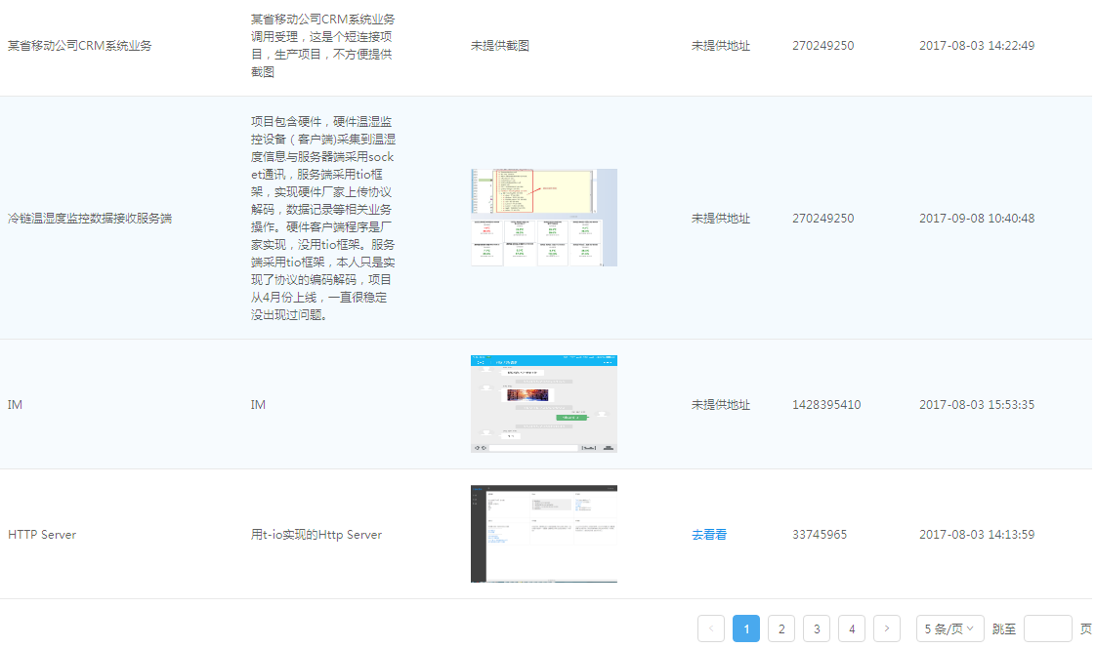
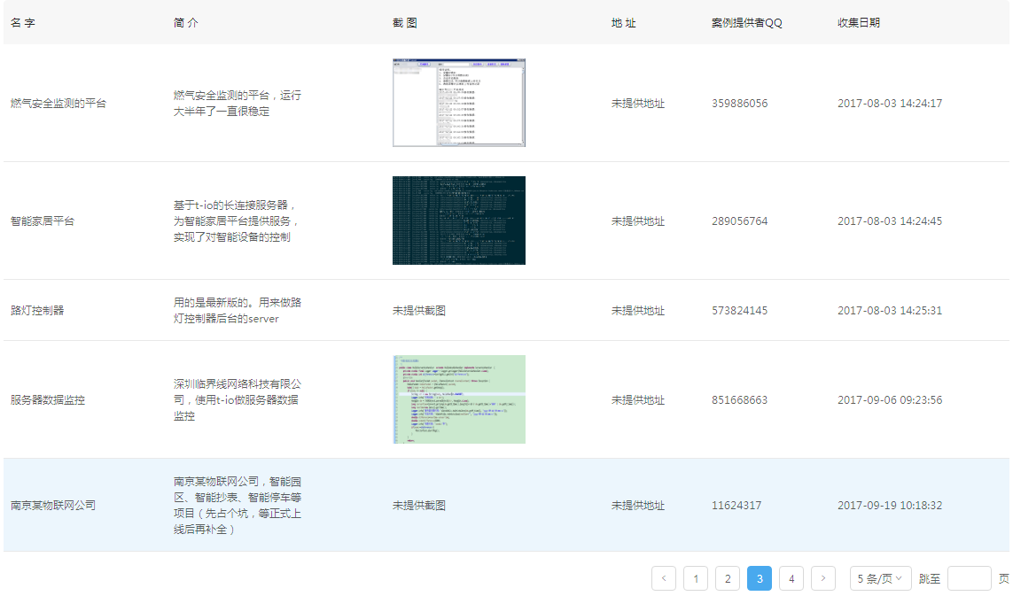
tio-utils
tio-core
t-io官方开源生态圈
t-io民间开源生态圈
tio-http-server
tio-im
tio-websocket-server
t-io在册案例（更多的案例是不在册的）

